Slide 1
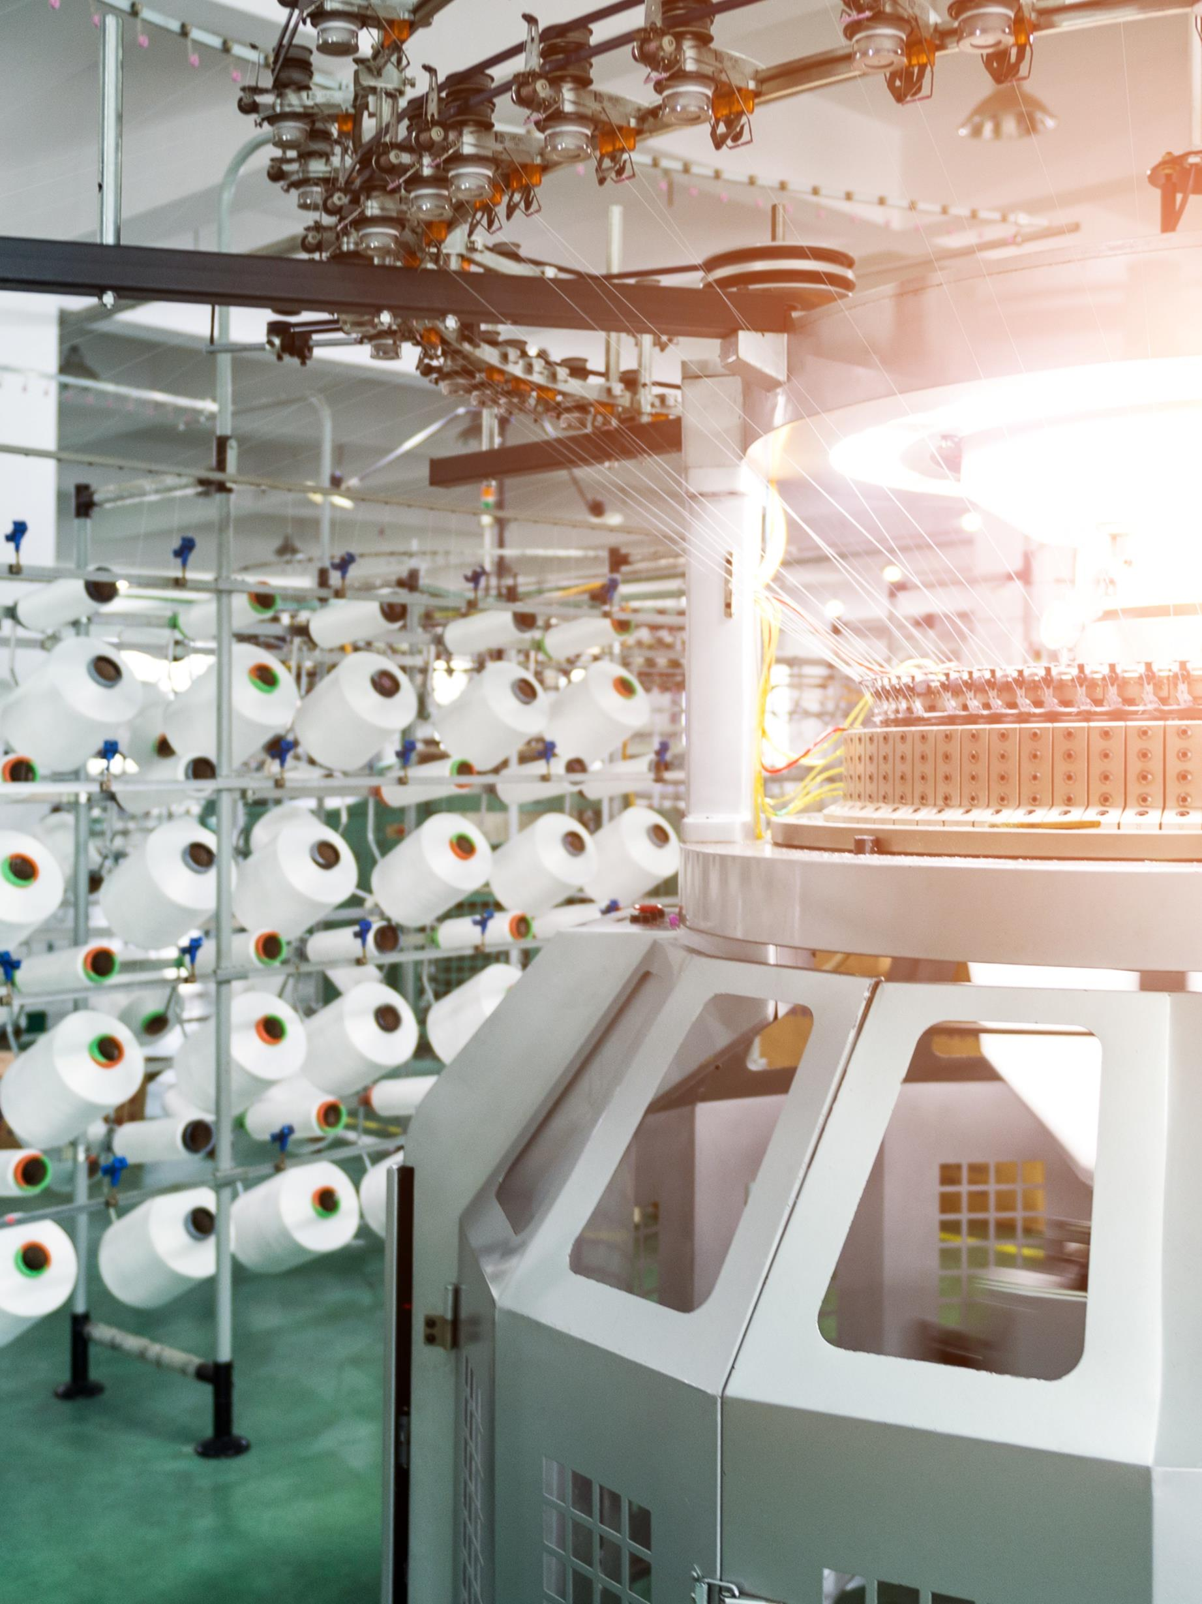

CAMTEX LAB
Incubateur/accélérateurt textile du Cameroun
Faire émerger des start-ups / spin-offs textiles au Cameroun
Un outil au service de l’entrepreneuriat avec le Cameroun comme fer de lance d’un renouveau industriel textile en Afrique sub-saharienne

Slide 2
CAMTEX LAB en 15 questions-réponses (1/3)
1
Quel type d’incubateur CAMTEX LAB est-il?
CAMTEX LAB est un incubateur/accélérateur classique de start-ups dans son organisation et les services offerts à ses clients, les porteurs de projets. Il se distingue cependant par (i) sa focalisation géographique, le Cameroun, (ii) un secteur d’activités, le textile et (iii) son objectif, faire émerger de nouvelles PMIs. CAMTEX LAB accompagne des entreprises (semi-)industrielles focalisées sur la transformation d’une fibre, notamment le coton, en produits commercialisables localement, régionalement et à l’export
2
Quelle est la mission de CAMTEX LAB?
A travers la mise en place de CAMTEX LAB, faire du Cameroun un pays émergeant dans le domaine de la transformation locale du coton et textile en accompagnant la création d’entreprises textiles industrielles et semi-industrielles viables dans les années à venir. Celles-ci seront source de création d’emplois et de richesse. Elles contribueront à développer le tissu industriel local et à consolider la filière coton-textile du pays.
3
Comment l’idée de CAMTEX LAB est-elle née?
Le concept de CAMTEX LAB, incubateur/accélérateur textile, est né d’un triple constat : (i) la faiblesse de l’entrepreneuriat textile local, (ii) la nécessité de l’accompagner et (iii) la conviction que le développement des PMIs textiles au Cameroun est possible, nécessaire et attractif. CAMTEX LAB n’a pas vocation à «concurrencer» la stratégie nationale détaillée dans la Stratégie Nationale de Développement-Cameroun 2030 (SND30).
4
CAMTEX LAB dispose-t-il d’un business plan?
Le business plan de CAMTEX LAB est détaillé dans ce document. Il se fonde sur certaines hypothèses qui devront être confirmées ou adaptées en fonction du contenu des partenariats stratégiques et financiers établis. Une fois le tour de table de CAMTEX LAB officialisé, une version finale du business plan sera préparée et deviendra le document de référence qui guidera la mise en oeuvre opérationnelle de ce nouvel outil d’accompagnement de l’entrepreneuriat textile au Cameroun.
5
Qui sont les partenaires de CAMTEX LAB?
Les initiateurs de CAMTEX LAB anticipent un tour de table élargi réunissant différents acteurs publics et privés avec le soutien des plus hautes autorités de l’Etat. L’objectif de CAMTEX LAB est d’être intégré à une structure existante et soutenue par les ayants droit principaux de la filière cotonnière et textile du pays. Les institutions financières locales, régionales et internationales ainsi que les agences de développement sont également ciblées pour devenir des partenaires de CAMTEX LAB.

Slide 3
CAMTEX LAB en 15 questions-réponses (2/3)
6
Quel est le statut juridique du CAMTEX LAB?
L’incubateur CAMTEX LAB sera doté d’un statut juridique lui permettant de bénéficier les avantages fiscaux ce qui rendra très facile le soutien des partenaires techniques et financiers. Il est envisagé un hébergement dans une structure spécialisée en accompagnement des PME et PMI doté d’une autonomie de gestion.
7
Quels seront les services proposés par le CAMTEX LAB?
Au-delà de sa focalisation géographique (le Cameroun) et sectorielle (le textile au sens large), CAMTEX LAB se positionne comme un incubateur classique de start-ups et, à ce titre, ambitionne de déployer une large palette de services d’accompagnement articulée notamment autour d’une infrastructure dédiée, du conseil, de la formation, un suivi individualisé, des actions de promotion et de réseautage et un appui à la préparation et à la recherche de financement et de levée de fonds.
8
Combien de porteurs de projet seront accueillis au CAMTEX LAB?
Dans une première phase, CAMTEX LAB anticipe de sélectionner une demi-douzaine de porteurs de projet et les ressources à mobiliser pour faire vivre la structure se fonde sur cette hypothèse. A terme, le nombre de porteurs de projet suivi par l’équipe de CAMTEX LAB devrait rester constant (autour d’une dizaine au minimum) et tiendra compte des abandons en cours de programme qui seront compensés par l’arrivée de nouveaux incubés.
9
Combien de temps les incubés resteront-ils au sein du CAMTEX LAB?
CAMTEX LAB s’adresse à des porteurs de projets aux profils hétérogènes. Le programme d’incubation s’étalera sur 12 à 24 mois et s’adaptera au niveau de maturité de chaque porteur de projet sélectionné. Il s’agira d’un programme fléché avec des points d’étape communs selon un rythme de progression individualisé. Au besoin, CAMTEX LAB continuera d’accompagner les entreprises une fois leur période d’incubation/accélération achevée selon les besoins exprimés par les entrepreneurs.
10
Comment le CAMTEX LAB sera-t-il financé?
Les initiateurs de CAMTEX LAB souhaitent créer un incubateur à but non lucratif mais disposant d’une gouvernance mixte réunissant des institutions publiques, la GIZ, des privés, etc. A travers ses objectifs, le CAMTEX LAB conduira une mission de service public. Ses sources de financement seront plurielles mais proviendront principalement des revenus générés par un investissement dans une micro-filature de coton (Microspin).

Slide 4
CAMTEX LAB en 15 questions-réponses (3/3)
11
Comment le CAMTEX LAB sera-t-il gérer au quotidien?
Une équipe réduite permanente constituera la cheville ouvrière de CAMTEX LAB. Celle-ci assurera les fonctions classiques de gestion, d’animation, d’administration et de communication de l’incubateur/accélérateur. Des conseillers, ou référents, complèteront cette équipe principale et auront pour mission de suivre les porteurs de projets. Des experts extérieurs seront ponctuellement invités en fonction des besoins spécifiques des porteurs de projet.
12
Comment les porteurs de projet seront-ils sélectionnés?
Un processus en 5 étapes (appel à candidatures, pré-sélection, préparation, évaluation et sélection) a été défini par les initiateurs de CAMTEX LAB pour sélectionner les porteurs de projet. Ce processus strict et exigeant sera organisé par un comité de sélection ad hoc constitué de membres du staff permanent de CAMTEX LAB, de représentants des partenaires et de personnes extérieures invitées. Il sera le garant du sérieux de ce nouvel outil de développement de l’entrepreneuriat textile au Cameroun.
13
Quels seront les principes de gouvernance de CAMTEX LAB?
Un Comité de Gestion sera constitué réunissant les différents partenaires de CAMTEX LAB. Celui-ci dictera les grandes orientations de l’incubateur/accélérateur tout en garantissant une réelle autonomie de gestion à l’équipe permanente de professionnels mise en place. Différents comités seront également mis en place pour mener à bien certaines missions comme par exemple la sélection des porteurs de projet, la validation des parcours des sélectionnés, le contrôle de gestion, etc.
14
Quels sont les facteurs clés du CAMTEX LAB?
Le futur succès de CAMTEX LAB dépendra de la qualité de ses services d’accompagnement, l’empathie et le professionnalisme des conseillers au service des porteurs de projet, la capacité d’adaptation de la structure et de son équipe dirigeante, la connaissance de l’environnement local, la curiosité, la richesse du réseau, la spécialisation des experts extérieurs, etc.
15
Comment sera mesurer la performance du CAMTEX LAB?
Deux catégories d’indicateurs de performance permettront de suivre les progrès enregistrés par le CAMTEX LAB: (i) les indicateurs de résultats ou le chiffrage à court terme des objectifs à atteindre et (ii) les indicateurs d’impact ou l’analyse à plus long terme de l’impact de CAMTEX LAB sur les porteurs de projet et ses partenaires. CAMTEX LAB sera surtout juger sur sa capacité à répondre à ses objectifs initiaux à savoir la création de sociétés textiles viables au Cameroun.

Slide 5
Pourquoi un incubateur/accélérateur textile au Cameroun?
Et si nous envisagions le développement de l’industrie textile au Cameroun différemment? Cette question centrale fut la genèse de la réflexion sur la création d’un incubateur/accélérateur textile lors d’une étude initiée par la GIZ intitulée «Développer une industrie textile cotonnière au Cameroun» confiée aux cabinets Gherzi Textil Organisation AG en 2019.
1.1 La filière textile en Afrique de l’Ouest et Centrale: le besoin de changer de chapitre
Le constat est simple et triste à fois: La filière industrielle textile en Afrique de l’Ouest et Centrale est exsangue et le taux de transformation locale de fibres de coton plafonne à des niveaux très modestes (<3%). Cette situation n’est pas nouvelle et celle-ci ne s’améliore pas.
Depuis plusieurs années, les pays de la zone tentent malgré tout de réactiver - sans grand succès pour l’instant - leur filière nationale et notamment la production de filés de coton, première étape - après l’égrenage - de la longue chaîne de valeur ajoutée textile. Investir dans une filature moderne reste cependant compliqué pour plusieurs raisons principales: (i) le peu d’emplois directs induits face à une très forte intensité capitalistique et (ii) la nécessité de garantir un niveau de compétitivité élevé pour assurer la rentabilité des investissements.
Les politiques d’intégration de la filière prônées par les pouvoirs publics ont dans la grande majorité des cas échoué.
Les mesures d’incitation sont restées trop timorées connaissant les risques à prendre par un nouvel investisseur, notamment étranger.
Cette situation pourrait certainement rapidement évoluer avec le regain d’intérêt suscité par le continent africain et par de nouvelles règles d’incitations aux investissements.
Sans oublier que la demande régionale reste forte dans toute la zone! La réactivité et la créativité de nouvelles unités locales pourraient compenser les handicaps structurels rappelés brièvement ci-dessus
1.2 Le Cameroun: laboratoire du renouveau?
La filière coton au Cameroun reste un secteur économique stratégique piloté avec soin par différents ayants droit locaux (pouvoirs publics, institutions financières, sociétés cotonnières et associations de producteurs).
Au cours des vingt dernières années, le Cameroun n’a bénéficié d'aucun nouvel investissement majeur dans le secteur du textile et de l'habillement.
La CICAM, seule société industrielle textile intégrée, a bien initié d’un plan de modernisation notamment concernant sa filature et son tissage.
Ces efforts restent cependant trop modestes pour pérenniser sur le long terme les activités de ce producteur textile.

Slide 6
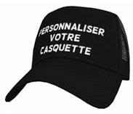
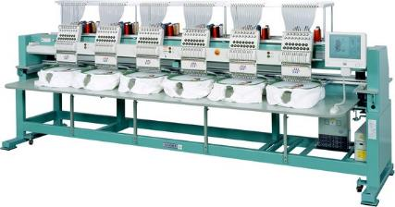

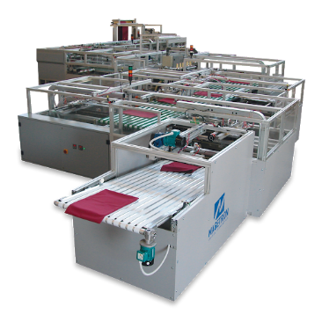

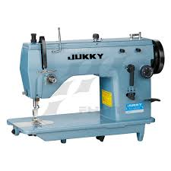
Illustration 2 | Des exemples de projets textiles «local-to-local» - Produits finis
Produits finis
Unité de broderie
Illustration produit
Equipement clé
Segments ciblés
Hôtels et restaurants
Partis politiques
Entreprises privées
Services publics
Marchés de l’évènementiel
Clubs de sport
1
Textiles techniques
2
Confection de linge de lits
Tissus
Illustration produit
Equipement clé
Segments ciblés
Marchés locaux et régionaux
Segments Business-to-Consumer
Marché du contract (Business-to-Business):
Hôtellerie
Services publics
etc.
3
Autres
4
Confection de t-shirts
Illustration produit
Equipement clé
Segments ciblés
Hôtels et restaurants
Partis politiques
Entreprises privées
Services publics
Marchés de l’évènementiel
Clubs de sport
Projets semi-industriels pour l’artisanat
5

Slide 7

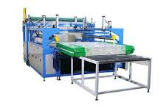
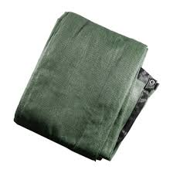
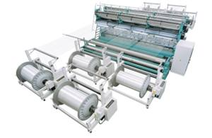

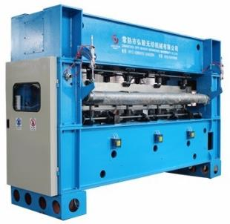
Illustration 3 | Des exemples de projets textiles «local-to-local» - Textiles techniques
Produits finis
Production de matelas (hometech)
Illustration produit
Equipement clé
Segments ciblés
Marchés locaux et régionaux
Segments Business-to-Consumer
Segments Business-to-Consumer:
Hôtellerie
Services publics
etc.
1
Textiles techniques
2
Produits de protection agricole (agrotech)
Tissus
Illustration produit
Equipement clé
Segments ciblés
Agriculture
Floriculture / Horticulture
Industrie forestière
Exemples d’applications:
Toiles de paillage
Filets de récolte
Tissus de protection solaire
Filets anti-moustique
3
Autres
4
Non-tissés aiguilletés
Illustration produit
Equipement clé
Segments ciblés
Filtration
Feutres isolants
Géotextiles d'isolation, de renforcement, de séparation, de drainage et de lutte contre l'érosion
Essuyages industriels
Tapis de sol de véhicules
Projets semi-industriels pour l’artisanat
5

Slide 8
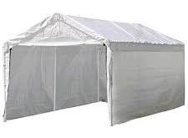
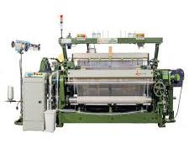

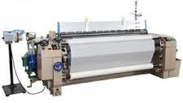

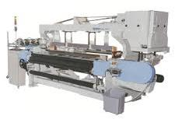
Illustration 4 | Des exemples de projets textiles «local-to-local» - Tissus
Produits finis
Tissage taffetas/cretonne
Illustration produit
Equipement clé
Segments ciblés
Marchés locaux et régionaux
Segments Business-to-Business
Segments Business-to-Consumer
Exemples d’applications:
Parapluie
Tente
Coupe-vents
etc.
1
Textiles techniques
2
Tissage gaze
Tissus
Illustration produit
Equipement clé
Segments ciblés
Hôpitaux et centres de soins
Pharmacies
Médecins généralistes
ONG (Croix rouge, etc.)
Exemples d’applications:
Tissus pour pansements
Bandes de gaze médicale
Compresse médicale
3
Autres
4
Tissage écrus
Illustration produit
Equipement clé
Segments ciblés
Tissage à façon pour le compte d’imprimeurs locaux et/ou sous-régionaux:
Industriels
Semi-industriels
Tissus pour l’artisanat
Projets semi-industriels pour l’artisanat
5

Slide 9

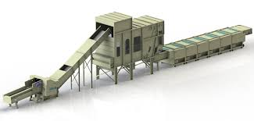

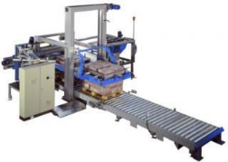

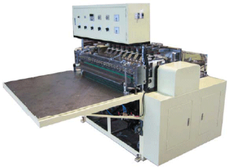
Illustration 5 | Des exemples de projets textiles «local-to-local» - Autres
Produits finis
Ligne d’effilochage
Illustration produit
Equipement clé
Segments ciblés
Matelasserie
Ameublement
Isolation
Automobile
Sous-couche tapis
Essuyage
1
Textiles techniques
2
Couches et serviettes
Tissus
Illustration produit
Equipement clé
Segments ciblés
Couches bébés
Couches adultes
Serviettes hygiéniques
3
Autres
4
Produits hygiéniques en coton
Illustration produit
Equipement clé
Segments ciblés
Bandes zig-zag
Carrés cosmétiques
Disques
Coton tiges
Rouleaux
Projets semi-industriels pour l’artisanat
5

Slide 10
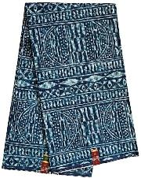
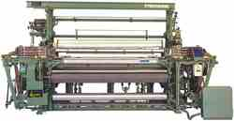
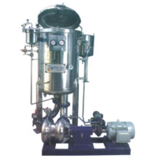
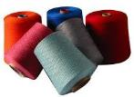
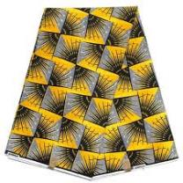
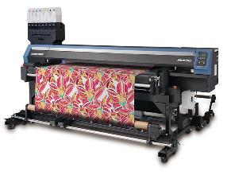
Illustration 6 | Des exemples de projets textiles «local-to-local» - Focus artisianat
Produits finis
Faso Danfani
Illustration produit
Equipement clé
Segments ciblés
Tissus traditionnels
Villages artisanaux
Association
1
Textiles techniques
2
Fils teints
Tissus
Illustration produit
Equipement clé
Segments ciblés
Teinture fil pour les tissus traditionnels
Artisans
3
Autres
4
Imprimés
Illustration produit
Equipement clé
Segments ciblés
Villages artisanaux
Association
Artisans
Projets semi-industriels pour l’artisanat
5

Slide 11




En résumé, CAMTEX LAB est une SAEI qui anticipate d’intervenir à tous les stades de développement d’une start-up textile (cf. Illustration 12):
La création
Le démarrage
L’expansion
Son programme d’accompagnement s’adaptera au profil hétérogène des porteurs de projet sélectionnés afin de permettre de les faire progresser à leur rythme et selon leurs besoins spécifiques.
Cette capacité d’adaptation et cette approche sur-mesure seront de vrais marqueurs de réussite de CAMTEX LAB.
Illustration 12 | Les cibles d’intervention de CAMTEX LAB dans le processus d’incubation
Post-incubation
Business development
Recherche de partenaires
Expansion
Incubation
Accès au financement
Coaching / mentoring
Accompagnement technique
Commercialisation
Business planning détaillé
Démarrage
Pré-incubation
Etudes de marché
Elaboration de Business plan
Modèle d’affaires
Formation en management
Idéation
Screening d’opportunités
Etude de pré-faisabilité
Training de mise à niveau
Création
CAMTEX LAB
1
2
3
Je travaille mon projet
Je crée mon entreprise
Je développe mon activité

Slide 12
Cependant le positionnement du CAMTEX LAB ne se démarquera pas nécessairement des autres incubateurs par la richesse de ses services mais bien par sa spécialisation “textile” et sa capacité à fournir un accompagnement sur-mesure aux futurs entrepreneurs.
Les promoteurs du CAMTEX LAB sont en effet très favorables à trouver des solutions de mutualisation du tronc commun classique des services d’accompagnement.
En d’autres termes, CAMTEX LAB pourra nouer des partenariats techniques afin de bénéficier de l’expertise et des moyens de structures existantes au Cameroun.
Cette stratégie partenariale permettra certainement de gagner du temps dans la mise en oeuvre opérationnelle de CAMTEX LAB.
Illustration 13 | La palette des services de CAMTEX LAB
1
...de se former...
Formation en management (tronc commun)
Accès à de l’information technique spécialisée
Master class, bootcamp, etc.
2
...définir la bonne idée
de business...
Suivi individualisé
Mentorat
Coaching
...de se
focaliser sur son projet...
Espace de travail
3
Bureaux équipés
CAMTEX LAB permettra à un porteur de projet de...
...grâce à une batterie de services et d’initiatives...
Salles de réunions équipées
Services de secrétariat, impression, photocopie, etc.
4
...créer son entreprise...
Conseil juridique
Assistance administrative (formalités déclaratives)
...de se faire connaître...
Programme évènementiel et réseautage
5
Evènements
Rencontres BtB
Partage d’expériences
6
...préparer
son envol...
Appui au montage financier
Appui à la recherche de fonds
Prêts d’honneur

Slide 13
Quel sera le parcours-type des porteurs de projets?
3.1 Bien sélectionner les candidats: un gage de crédibilité pour CAMTEX LAB
3.2 La vie au sein de CAMTEX LAB: un parcours fléché et à la carte!
3.3 Préparer son envol ou comment gérer sa sortie de CAMTEX LAB
30
31
33
Les points saillants à retenir
1
2
Un recrutement organisée en 5 grandes phases (appel à candidatures, pré-sélection, préparation, évaluation, sélection)
Un parcours fléché et à la carte combinant une ossature commune et une adaptation au rythme de chacun
Un programme d’incubation articulé en 4 grandes étapes (de la conception du projet à la levée de fonds)
Un accompagnement post-incubation afin d’aider les entrepreneurs lors de leur envol et les premières années d’activité
4
3

Slide 14
Préparation
Les candidats pré-sélectionnés seront invités à rencontrer les responsables de CAMTEX LAB. Une présentation succincte de la nouvelle structure et de ses objectifs permettra aux candidats de se familiariser avec le processus d’incubation de la structure. Les candidats pourront également poser des questions quant aux critères de sélection et ils seront briefés sur les prochaines étapes et la préparation de leur intervention.
Evaluation et sélection
Les porteurs de projet retenus seront informés et la charte d’accompagnement leur sera envoyée par mail ainsi que leur date de passage devant le comité de sélection. Les candidats prépareront une présentation de leur projet d’une quinzaine de minutes (pitch deck).
Chaque entrepreneur sera reçu par le comité de sélection pour échanger sur son projet, son profil, son parcours, ses motivations et répondre à ses questions sur CAMTEX LAB.
Une délibération sera organisée par le comité pour sélectionner les projets retenus. Chaque postulant sera directement informé de la décision du comité de sélection.
Une seconde rencontre avec les porteurs de projet sélectionnés permettra de définir finement les besoins en termes d’accompagnement que devra mobiliser CAMTEX LAB.
Le comité de sélection, composé d’experts et de représentants des partenaires de CAMTEX LAB sélectionnera les projets.
L’illustration n°14 détaille le processus de sélection évoqué précédemment.
3.2 La vie au sein de CAMTEX LAB: un parcours fléché et à la carte!
CAMTEX LAB est un programme d’incubation/accélération qui s’étalera au minimum sur 12 mois et maximum sur 24 mois. A ce titre, un parcours fléché spécifique et séquencé en 4 grandes étapes a été imaginé pour suivre la vie des porteurs de projet tout au long de leur séjour.
Le point de départ du parcours débute par la définition du projet envisagé et se termine par la levée de fonds.
Des aménagements seront bien évidemment possibles en fonction du profil des entrepreneurs et du niveau de maturité de chaque projet.
Ce parcours est expliqué par l’Illustration n°15.
Chaque porteur de projet sera suivi tout au long du programme par un référant, membre de l’équipe de gestion du CAMTEX LAB. Un référant pourra suivre plusieurs porteurs de projet.
L’idée est de permettre de tisser une véritable relation de confiance entre l’incubé et la structure. Le référant ne sera pas obligatoirement l’interlocuteur unique d’un porteur de projet mais son coach au quotidien.
Le référant épaulera les porteurs de projets qui lui seront assignés et travaillera étroitement à leurs côtés.

Slide 15





Illustration 14 | Le processus de sélection des porteurs de projets
5
Sélection
Sélection d’une short-list de candidats
Analyse des dossiers de candidatures
4
Interview avec les candidats
Analyse des dossiers détaillés
Rencontres avec les partenaires
Evaluation
3
Présentation de CAMTEX LAB aux candidats
Préparation des candidats au processus de sélection
Préparation
2
Pré-sélection
Analyse des dossiers de candidatures
Sélection d’une short-list de candidats
1
Appel à candidatures
Mise en place du comité de sélection
Conditions d’éligibilité
Campagne de promotion de CAMTEX LAB

Slide 16




Illustration 15 | Le parcours fléché des porteurs de projets
Etape 4: Itération et validation
Objectifs: Adapter la stratégie et initier la première levée de fonds
De 3 à 6 mois
Durée de l’étape
Etape 4
Module 4.1
Module 4.2
Module 4.3
Contenu:
Lancement commercial
Marketing et prospection
Supports:
Supports de prospection
Contenu:
Bilan des premières actions
Marketing et prospection
Supports:
Argumentaire client
Outils de prospection
Contenu:
Levée de fonds
Supports:
Pitch investisseurs
Etape 3: Concept technique
Objectifs: Obtenir une première version du ou des produits à commercialiser
De 3 à 6 mois
Durée de l’étape
Etape 3
Module 3.1
Module 3.2
Module 3.3
Contenu:
Conception produit
Recherche partenaires
Supports:
Lancement du développment
Contenu:
Prototypage
Test produit
Supports:
Développement
Prototype
Contenu:
Préparation au lancement commercial
Supports:
Livraison d’une première série
Etape 2: Définition du concept commercial
Objectifs: Valider la stratégie commerciale et le(s) marché(s) ciblé(s)
De 3 à 6 mois
Durée de l’étape
Etape 2
Module 2.1
Module 2.2
Contenu:
Branding et communication
Argumentaire marketing
Supports:
Identité visuelle
Site web
Contenu:
Cible et marché
Bootcamp acquisition
Supports:
Argumentaire client
Outils de prospection
De 3 à 6 mois
Etape 1: Idéation et conception du projet
Objectifs: Définition du concept et création juridique de l’entreprise
Durée de l’étape
Etape 1
Module 1.1
Module 1.2
Module 1.3
Contenu:
Tronc commun
Business model
Stratégie commerciale
Supports:
Executive summary
Business model canvas
Contenu:
Projections financières
Etude de marché
Supports:
Pitch deck
Business plan (V1)
Contenu:
Projections financières
Stratégie d’entreprise
Supports:
Création juridique
Pitch deck (V2)
Business plan (V2)

